Slide 1
Trường Đại học Bách khoa tp Hồ Chí Minh Bộ môn Toán ứng dụng -------------------------------------------------------------------------------------
Môn học Phương pháp tính
Phương trình đạo hàm riêng
Giảng viên: TS Đặng Văn Vinh

Slide 2
Nội dung chương
1/ Phương trình Parabolic
2/ Phương trình Poisson
3/ Phương trình Hyperbolic

Slide 3
1/ Phương trình Parabolic
Bài toán: tìm hàm trên miền hình chữ nhật
thỏa pt truyền nhiệt
và điều kiện biên
điều kiện ban đầu
Chia đều thành n đoạn với bước chia
Chọn bước thời gian và đặt

Slide 4
Bài toán: Tìm nhiệt độ trên thanh có chiều dài L.
phương trình truyền nhiệt: hoặc
Điều kiện biên:
Điều kiện ban đầu:
Nghiệm của bài toán là một hàm
Dùng phương sai phân hữu hạn (Finie Difference Method: FDM)
Dùng sai phân tiến
Dùng sai phân hướng tâm

Slide 5
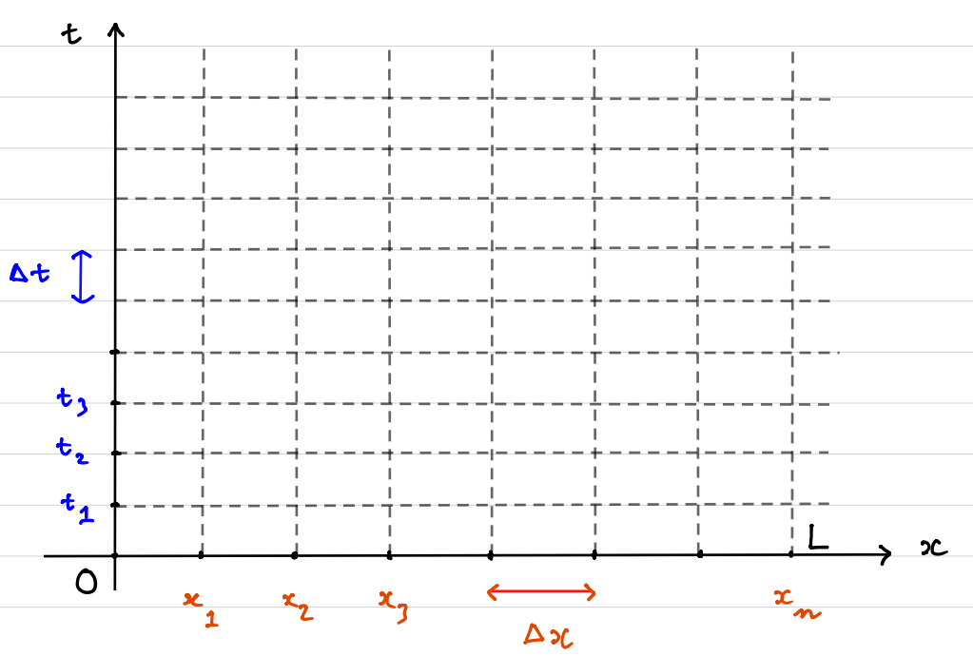
Bài toán: Tìm nhiệt độ trên thanh có chiều dài L.
Chia đoạn [0,L] thành n đoạn có chiều dài bằng nhau bởi các nút
với bước chia
Chia khoảng thành các đoạn có chiều dài bằng nhau bởi các
với bước chia

Slide 6
phương trình truyền nhiệt
Đặt
Công thức lặp để tính nhiệt độ các nút

Slide 7
Dạng ma trận
Công thức lặp để tính

Slide 8
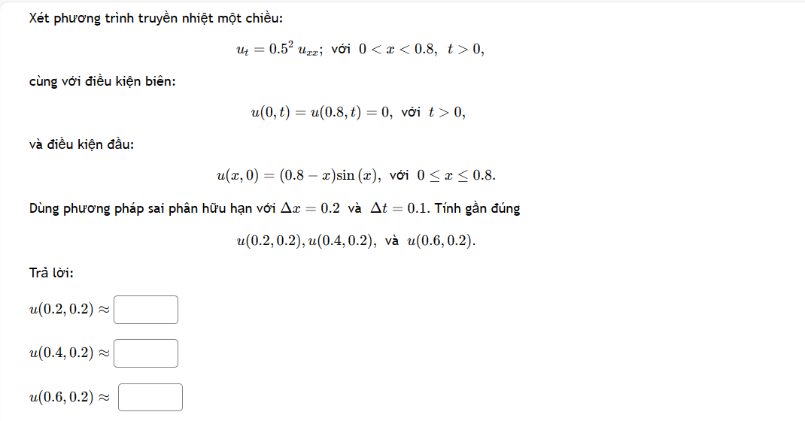

Slide 9
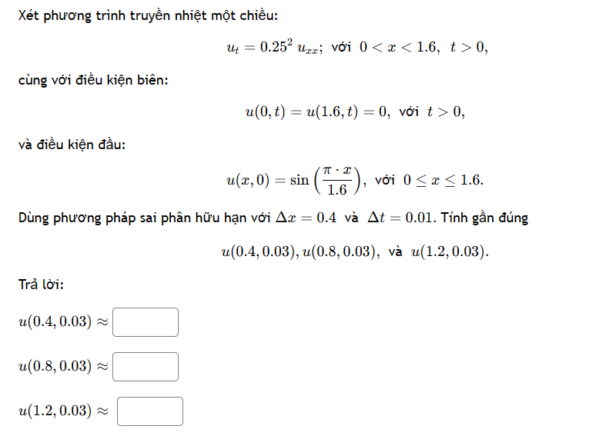

Slide 10
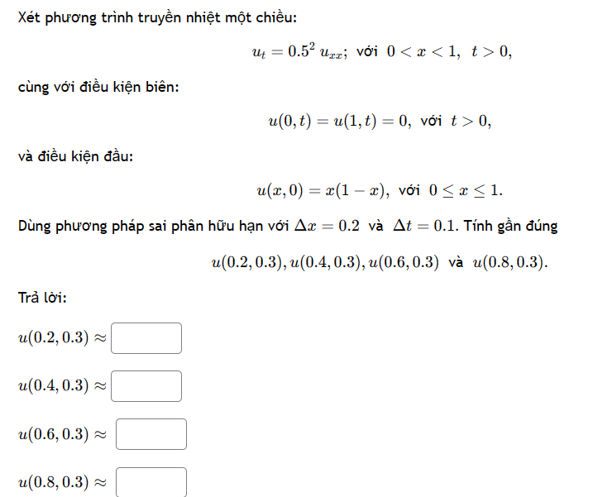

Slide 11
2/ Phương trình Poisson
Bài toán: tìm hàm trên miền hình chữ nhật
thỏa phương trình Poisson
và điều kiện biên
Chia đều thành n đoạn với bước chia
Chia đều thành m đoạn với bước chia

Slide 12
Đặt ta có
Trường hợp , ta được
Suy ra hệ ptrình đại số tuyến tính gồm (n-1)(m-1) phương trình

